Slide 1
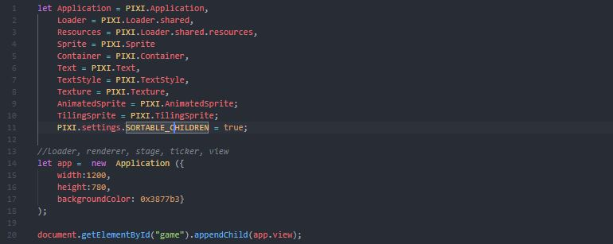
設定別名
建立畫布 匯入HTML

Slide 2
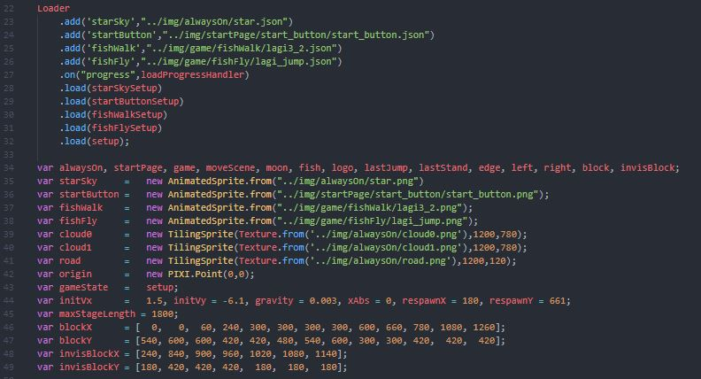
載入資源
變數命名

Slide 3
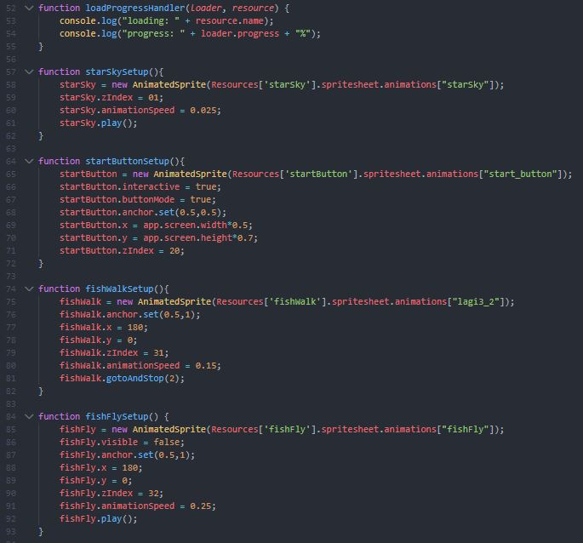
物件初始化函數們

Slide 4
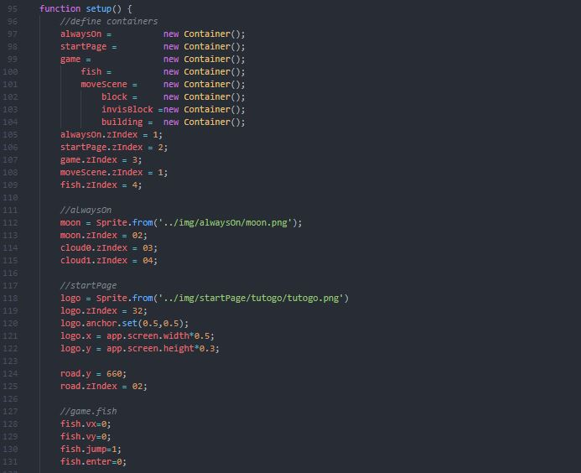
建立容器
(物件依場景分組)
設定容器圖層
親子關係
及
參數調整

Slide 5
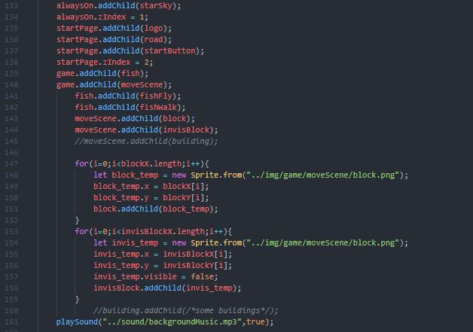
播放背景音樂

Slide 6
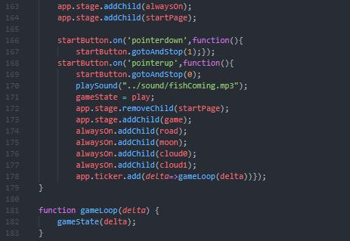
監聽
開始鍵狀態
設定場景
開始迴圈
迴圈檢查遊戲狀態

Slide 7
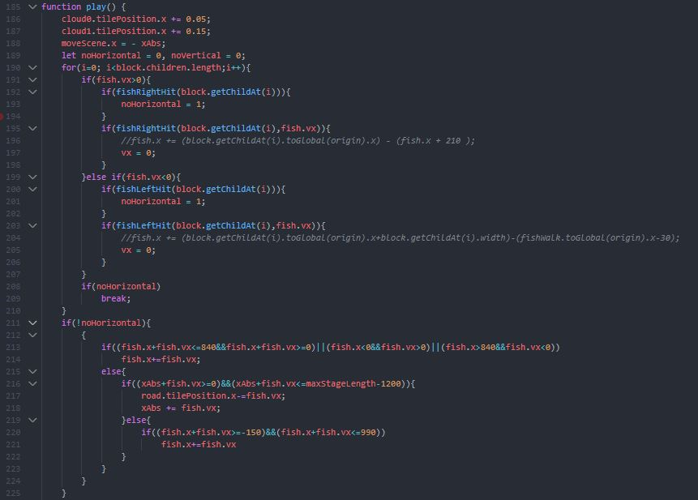
遊戲狀態遊玩中
設定雲層卷軸
檢查水平移動限制

Slide 8
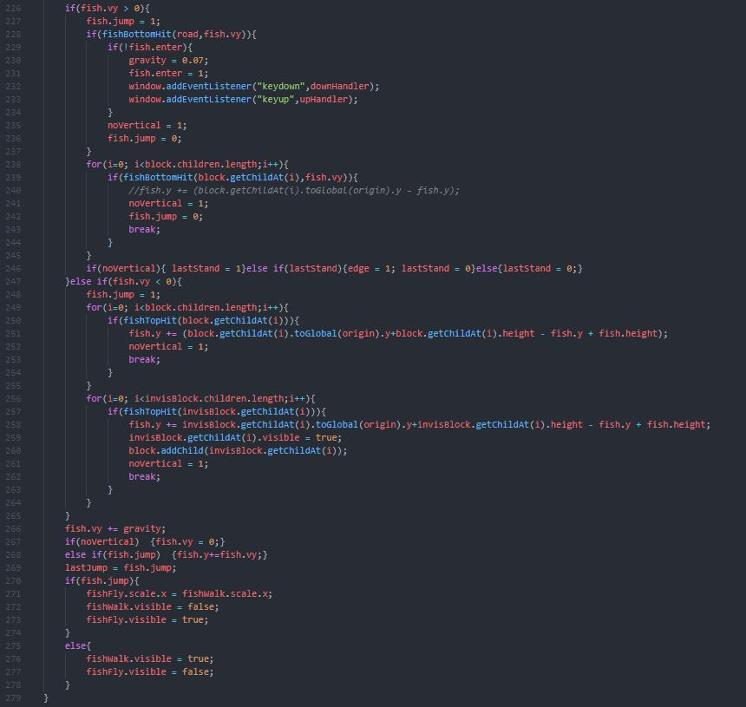
檢查垂直移動限制
檢查跳躍動畫

Slide 9
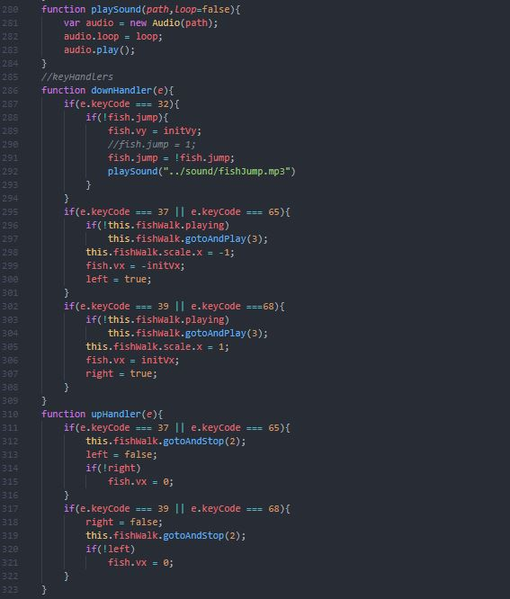
音效播放函數
設定
鍵盤監聽

Slide 10
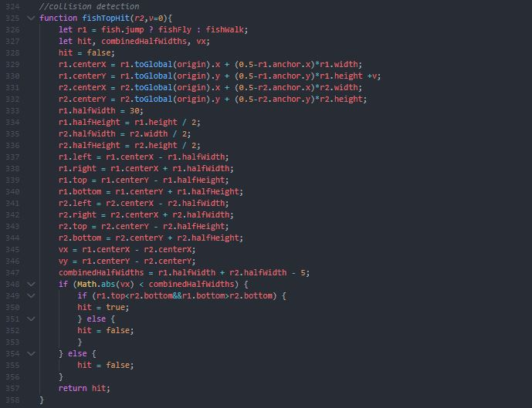
碰撞檢查函數 1/4

